Slide 1




FUNCIONES EXPONENCIALES Y LOGARÍTMICAS
Por: Mr. Erick Duque
Contáctenos:
→ a.m.e.asesoriasmatematicas@gmail.com
→ asesoriasmatematicas0.webnode.com.co
→ @asesoriasmatematicas0
→ @a.m.e._asesorias_matematicas
→ Erick Duque

Slide 2
POTENCIACIÓN
La potenciación es una multiplicación abreviada.
Recordemos las parte de toda potencia
Exponente
5⁷ = 78.125
Base
Potencia

Slide 3
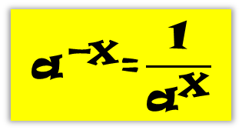

POTENCIACIÓN
La potenciación cumple con algunas leyes:
aº = 1
a¹ = 1
a^{x} ∙ a^{y} = a^{x + y}
a^{x} ÷ a^{y} = a^{x – y}
(a^{x})^{y} = a^{x∙y}
a^{x} ∙ b^{x} = (a ∙ b)^{x}
$$\left({\text{a}}^{\frac{\text{x}}{\text{y}}}\right)\text{=}\sqrt[\text{y}]{{\text{a}}^{\text{x}}}$$
$${\text{a}}^{\text{−}\text{x}}\text{=}\frac{\text{1}}{{\text{a}}^{\text{x}}}$$
a^{x} ÷ b^{x} = (a ÷ b)^{x}

Slide 4
Ahora hablemos de logaritmos

Slide 5
LOGARITMOS
El logaritmo de un número es el exponente al que hay que elevar ese número para obtener la potencia
Recordemos las parte de todo logaritmo
Argumento
Log₅ 78.125 = 7
Logaritmo
Base

Slide 6



LOGARITMOS
La logaritmación cumple con algunas leyes:
$$\text{log}{\frac{\text{a}}{\text{b}}\text{=}\text{log}{\text{a}}\text{−}\text{log}{\text{b}}}$$
Log (a ∙ b) = log a + log b
$$\text{log}{\sqrt[\text{n}]{\text{a}}}\text{=}\frac{\text{1}}{\text{n}}\text{∙}\text{log}{\text{a}}$$
Log a^{n} = n ∙ log a
Log_{a} a = 1
$${\text{log}}_{\text{c}}{\text{a}}\text{=}\frac{\text{log}{\text{a}}}{\text{log}{\text{c}}}$$

Slide 7
POTENCIACIÓN Y LOGARITMACIÓN
Se dice que hay un “triángulo de amor” entre la potenciación, la radicación y la logaritmación
En el ejemplo que tenemos, podemos comprender lo que se dice:
5⁷ = 78.125
⁷
√
78.125 = 5
Log₅ 78.125 = 7

Slide 8
FUNCIÓN EXPONENCIAL
Una función es exponencial, si en el exponente de la base se encuentra la variable
Matemáticamente, tenemos que f(x) = a^{x}
Ésta es: f(x) = 2^{x}

Slide 9
FUNCIÓN LOGARÍTMICA
Una función es logarítmica, si en el argumento se encuentra la variable
Matemáticamente, tenemos que f(x) = log_{a} x; a > 0 y a ≠ 1
Ésta es: f(x) = log₃ x

Slide 10
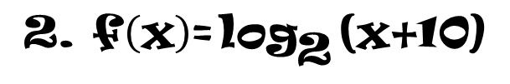
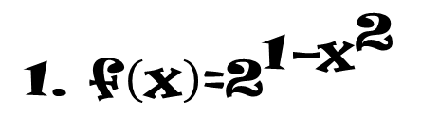
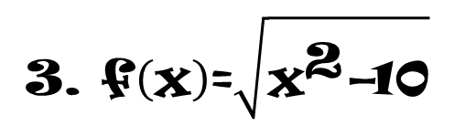
EJERCICIOS
Practicar
Graficar las siguientes funciones:
$$\text{1}\text{. }\text{f}\left(\text{x}\right)\text{=}{\text{2}}^{\text{1}\text{−}{\text{x}}^{\text{2}}}$$
$$\text{2. }\text{f}\left(\text{x}\right)\text{=}{\text{log}}_{\text{2}}{\text{(}\text{x}\text{+}\text{1}\text{0)}}$$
$$\text{3. }\text{f}\left(\text{x}\right)\text{=}\sqrt{{\text{x}}^{\text{2}}\text{−}\text{1}\text{0}}$$
Envíenos sus resultados a nuestro correo y reciba su retroalimentación

Slide 11
Ahora veamos los problemas de aplicación

Slide 12
PROBLEMAS DE APLICACIÓN
Todos los problemas de este tipo tienen la misma estructura.
1. La primer parte es la parte conocida o datos conocidos.
2. La segunda parte es la función, f(x), a aplicar, ya sea logarítmica o exponencial.

Slide 13
PROBLEMAS DE APLICACIÓN
Por ejemplo:
Una substancia radioactiva inicialmente emite una radiación de 120 unidades por hora. La desintegración de la substancia se puede describir mediante la siguiente función:
f(t) = 120 × (1/2)^{t},
donde f(t) representa el número de unidades de radiación emitida por hora después de t horas.
Calcular la tabla de datos para el dominio 0 ≤ t ≤ 6
Haga la gráfica que muestre la desintegración de las 6 primeras horas.

Slide 14
PROBLEMAS DE APLICACIÓN
Debemos hacer los cálculos correspondientes con la función dada para este problema
f(t) = 120 × (1/2)^{t}
t
f(t) = y
0
120
1
60
f(1) = 120 ∙ (1/2)¹
30
= 120 ∙ (1/2)
2
= 60
3
15
4
7,5
Para el resto de valores hacemos lo mismo que hicimos con el segundo valor y así sucesivamente
5
3,75
Para el segundo valor 1, reemplazamos en la fórmula a ‘t’ por 1
Para el primer valor 0, ya está dado en el problema
6
1,875

Slide 15
PROBLEMAS DE APLICACIÓN
Luego usamos los datos de la tabla para poder graficar en el plano cartesiano.

Slide 16
PROBLEMAS DE APLICACIÓN
Veamos otro ejemplo
La población P de cierta ciudad después de t años está dada por la fórmula:
P = 20.000∙e^{0,05t}
¿Cuántos años han pasado en el momento en que la población es de 50.000 habitantes?
Veamos la solución:
En este ejercicio, los 50.000 habitantes hacen referencia a la variable P, y debemos encontrar la variable t.
Para la solución debemos usar la conversión del “triángulo de amor” que viene a ser la definición de los exponentes.
La letra ‘e’ corresponde al número de Euler que equivale a 2,718281…

Slide 17
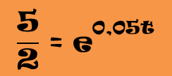
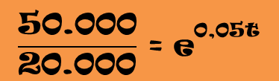
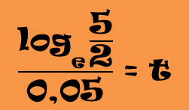


PROBLEMAS DE APLICACIÓN
Esto significa:
Pasamos el 20.000 a dividir
50.000 = 20.000∙e^{0,05t}
$$\frac{\text{50.000}}{\text{20.000}} \text{=} {\text{e}}^{\text{0,05}\text{t}}$$
Aplicamos logaritmo en ambos lados
simplificar
$$\frac{\text{5}}{\text{2}} \text{=} {\text{e}}^{\text{0,05}\text{t}}$$
$${\text{log}}_{\text{e}}{\frac{\text{5}}{\text{2}} \text{=} {\text{log}}_{\text{e}}{{\text{e}}^{\text{0,05}\text{t}}}}$$
Aplicamos una de las propiedades del logaritmo
Pasamos el 0,05 a dividir
Log_{e} e = 1
$${\text{log}}_{\text{e}}{\frac{\text{5}}{\text{2}} \text{=} \text{0,05}\text{t}}$$
$$\frac{{\text{log}}_{\text{e}}{\frac{\text{5}}{\text{2}}}}{\text{0,05}} \text{=} \text{t}$$
Realizamos el cálculo
≈ 18,326

Slide 18
Ahora veamos una fórmula muy importante

Slide 19
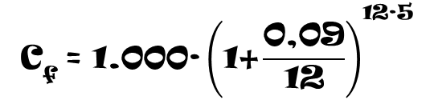
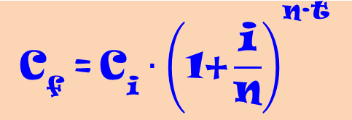

INTERÉS COMPUESTO
La siguiente fórmula es muy importante:
$${\text{C}}_{\text{f}} \text{=} {\text{C}}_{\text{i}}{∙\left(\text{1}\text{+}\frac{\text{i}}{\text{n}}\right)}^{\text{n}\text{∙}\text{t}}$$
C_{f} = Capital final
C_{i} = Capital inicial
i = tasa de interés
n = periodo de tipo por año
t = tiempo de inversión
Es la fórmula del interés compuesto
Veamos un ejemplo
Suponga que invierte $1.000 a una tasa de interés compuesto mensual del 9%. Calcula la cantidad acumulada después de 5, 10 y 15 años.
C_{i} = $1.000
$${\text{C}}_{\text{f}} \text{=} \text{1}\text{.000∙}{\left(\text{1}\text{+}\frac{\text{0,09}}{\text{1}\text{2}}\right)}^{\text{1}\text{2∙5}}$$
$${\text{C}}_{\text{f}} \text{=} \text{1}\text{.000∙}{\left(\text{1}\text{,0075}\right)}^{\text{60}}$$
i = 9% = 0,09
n = 12
C_{f} = ?
C_{f} = 1.000 ∙ (1,56568)
t = 5, 10, 15
En la fórmula debemos reemplazar cada uno de los datos conocidos
C_{f} = 1.565,68

Slide 20
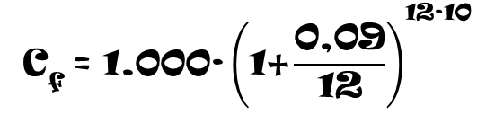

INTERÉS COMPUESTO
La siguiente fórmula es muy importante:
$${\text{C}}_{\text{f}} \text{=} {\text{C}}_{\text{i}}{∙\left(\text{1}\text{+}\frac{\text{i}}{\text{n}}\right)}^{\text{n}\text{∙}\text{t}}$$
C_{f} = Capital final
C_{i} = Capital inicial
i = tasa de interés
n = periodo de tipo por año
t = tiempo en años
Es la fórmula del interés compuesto
Veamos un ejemplo
Suponga que invierte $1.000 a una tasa de interés compuesto mensual del 9%. Calcula la cantidad acumulada después de 5, 10 y 15 años.
C_{i} = $1.000
$${\text{C}}_{\text{f}} \text{=} \text{1}\text{.000∙}{\left(\text{1}\text{+}\frac{\text{0,09}}{\text{1}\text{2}}\right)}^{\text{1}\text{2∙}\text{1}\text{0}}$$
$${\text{C}}_{\text{f}} \text{=} \text{1}\text{.000∙}{\left(\text{1}\text{,0075}\right)}^{\text{1}\text{20}}$$
i = 9% = 0,09
n = 12
C_{f} = ?
C_{f} = 1.000 ∙ (2,45135)
t = 5, 10, 15
C_{f} = 2.451,35
Para los demás valores de ‘t’ hacemos lo mismo

Slide 21
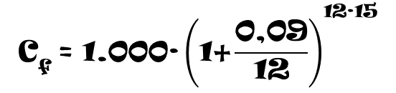

INTERÉS COMPUESTO
La siguiente fórmula es muy importante:
$${\text{C}}_{\text{f}} \text{=} {\text{C}}_{\text{i}}{∙\left(\text{1}\text{+}\frac{\text{i}}{\text{n}}\right)}^{\text{n}\text{∙}\text{t}}$$
C_{f} = Capital final
C_{i} = Capital inicial
i = tasa de interés
n = periodo de tipo por año
t = tiempo de inversión
Es la fórmula del interés compuesto
Veamos un ejemplo
Suponga que invierte $1.000 a una tasa de interés compuesto mensual del 9%. Calcula la cantidad acumulada después de 5, 10 y 15 años.
C_{i} = $1.000
$${\text{C}}_{\text{f}} \text{=} \text{1}\text{.000∙}{\left(\text{1}\text{+}\frac{\text{0,09}}{\text{1}\text{2}}\right)}^{\text{1}\text{2∙}\text{1}\text{5}}$$
$${\text{C}}_{\text{f}} \text{=} \text{1}\text{.000∙}{\left(\text{1}\text{,0075}\right)}^{\text{1}\text{80}}$$
i = 9% = 0,09
n = 12
C_{f} = ?
C_{f} = 1.000 ∙ (3,83804)
t = 5, 10, 15
C_{f} = 3.838,04

Slide 22
PROBLEMAS DE APLICACIÓN
Veamos un ejemplo más
Si cierta marca de dólares se compra en C dólares, su precio de reventa, V(t), después de t años, viene dado por:
V(t) = 0,78C ∙ (0,85)^{t - 1}
Si el costo original es $10.000, calcule para el dólar más cercano, el valor después de: (a) 1 año, (b) 4 años y (c) 6 años.
Para el primer año:
V(1) = 0,78 × 10.000 × (0,85)^{1 – 1}
V(1) = 7.800
Para el segundo valor del año:
V(4) = 0,78 × 10.000 × (0,85)^{4 – 1}
V(4) ≈ 4.790
Para el tercer valor del año:
V(6) = 0,78 × 10.000 × (0,85)^{6 – 1}
V(6) ≈ 3.461

Slide 23
EJERCICIOS DE PRÁCTICA
Traza la gráfica de las siguientes funciones:
a) f(x) = 3^{x}
b) g(x) = (½)^{x}
c) h(x) = log_{¾} x
Resuelve los siguientes problemas de aplicación:
Una substancia se desintegra de acuerdo a la función
Q(t) = 100(2)^{-t/5}
donde Q(t) (en gramos) es la cantidad presente al cabo de t años. ¿Cuál será la cantidad presente al cabo de 15 años?
Se puede medir la concentración de alcohol en la sangre de una persona. Suponer que el riesgo R ( dado como un por ciento) de tener un accidente cuando se maneja un auto se puede modelar por la ecuación, R = 3e^{k·x}, donde x es la concentración de alcohol en la sangre y k es una constante.
Si una concentración de alcohol en la sangre de 0.06, resulta en un riesgo de 10% de tener un accidente, halla el valor de k.
Usando el valor de k obtenido, ¿ cual es el riesgo de tener un accidente cuando la concentración de alcohol en la sangre es de 0.17?

Slide 24
THE END
THE END

